Slide 1
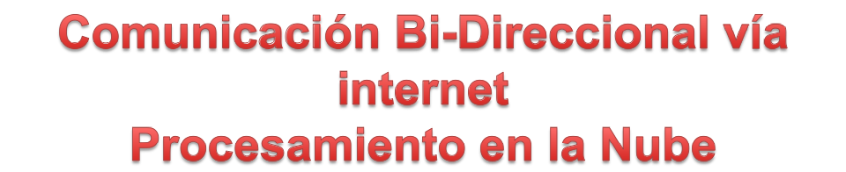

Slide 2
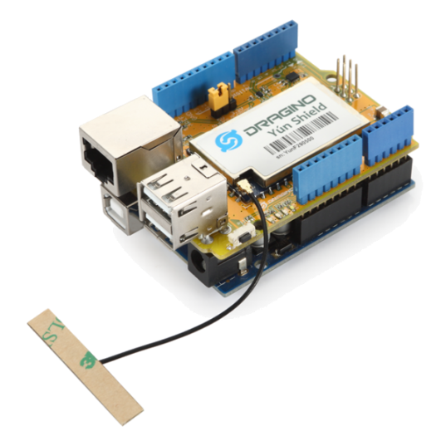

Interconexión del Sistema
La Dragino YUN es la encargada de relevar los datos, por ejemplo temperatura, y enviarlos a la página de ThingSpeak
thingSpeakWrite(265953,y,'WriteKey','YIGFXKQZQW8WUZI3')

Slide 3
Interconexión del Sistema
La página muestra en las diferentes gráficas asignadas, el dato que se envió. A su vez, se lanza un «React» que lanza un «Matlab Analisys» para ver si el valor de la temperatura es alto o bajo. Despendiendo el resultado, el mismo Matlab Analisys postea en el el «TalkBack» el comando de Temperatura Alta o Temperatura Baja, el cual es leído por el Dragino YUN.

Slide 4
Interconexión del Sistema
La página muestra en las diferentes gráficas asignadas, el dato que se envió. A su vez, se lanza un «React» que lanza un «Matlab Analisys» para ver si el valor de la temperatura es alto o bajo. Despendiendo el resultado, el mismo Matlab Analisys postea en el el «TalkBack» el comando de Temperatura Alta o Temperatura Baja, el cual es leído por el Dragino YUN.
Rutina de lectura del TalkBack

Slide 5
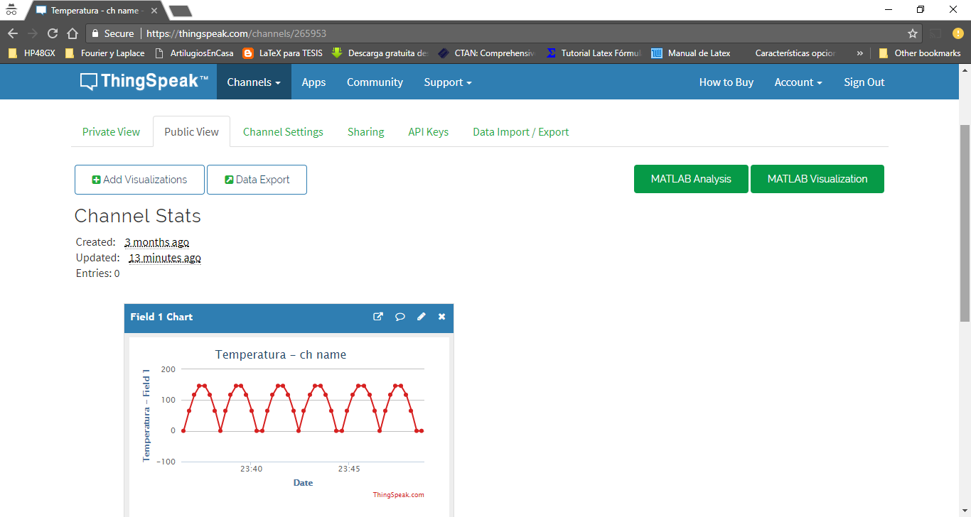

Del otro lado de la Nube
ThingSpeak Página Principal – Gráfico de Temperatura

Slide 6
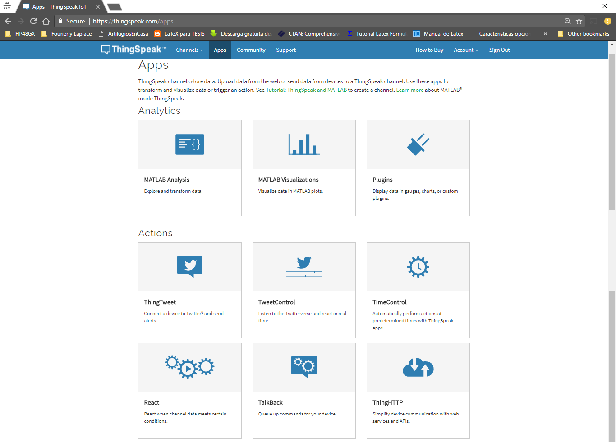
Del otro lado de la Nube
ThingSpeak Apps

Slide 7
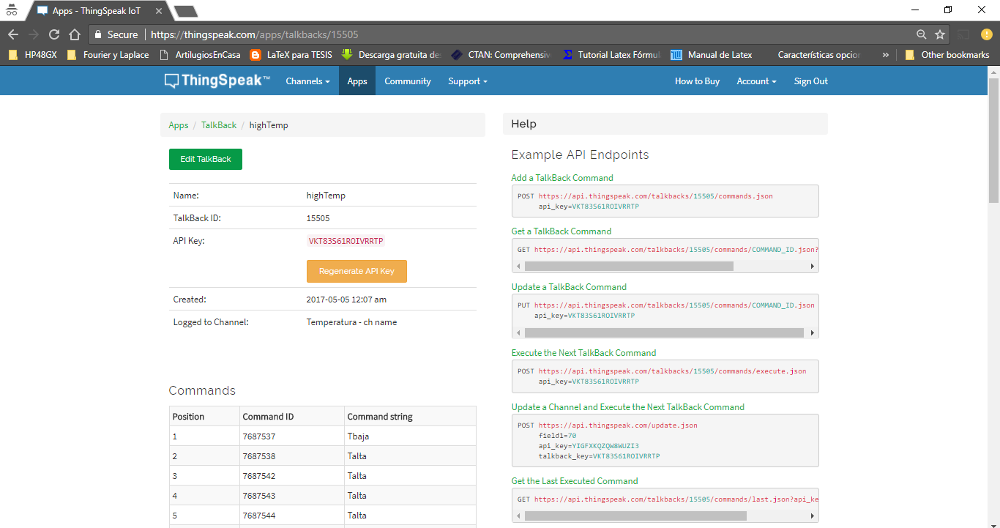
Del otro lado de la Nube
ThingSpeak TalkBack

Slide 8
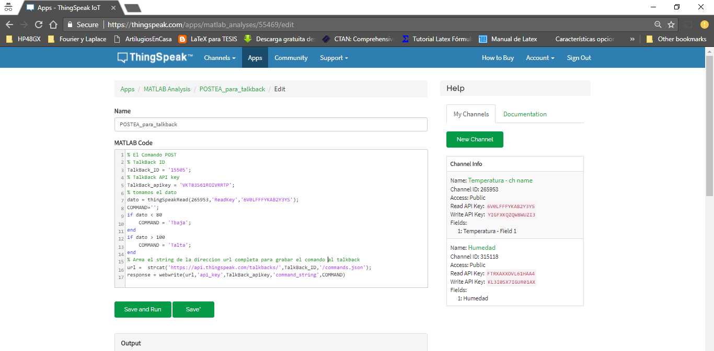
Del otro lado de la Nube
ThingSpeak Matlab Analysis

Slide 9
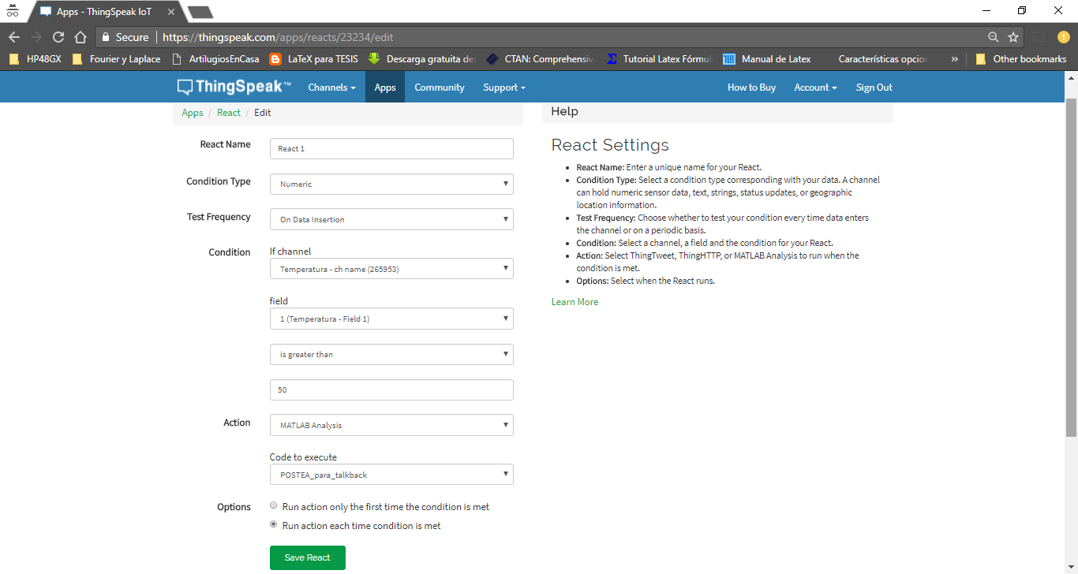
Del otro lado de la Nube
ThingSpeak React
Este es el que conecta los dos anteriores

Slide 10
¿Qué sucede en la Página?
El Matlab Analysis se fija si el dato
ingresado es menor que 80, postea
«Tbaja» al TalkBack; y si el dato es
mayor a 100 postea «Talta»
La Dragino YUN
Escribe el dato en
La página
Una vez que el comando está
«Posteado» en el TalkBack,
Solo resta esperar a que la YUN
Lo lea y lo ejecute, con su script
Para leer TalkBacks
El React, que tiene la
consigna de analizar
cada dato en su entrada,
ejecuta el Matlab Analysis

